Slide 1
Lorient
Vous Propose
Le Rhône - Alpes

Slide 2
Rhône-Alpes est une région historique du sud-est de la France située à la frontière de la Suisse et de l'Italie. Les montagnes du Massif central et les canyons creusés par l'Ardèche sont populaires pour la randonnée et le rafting. La ville de Lyon est un centre culturel et culinaire comprenant un quartier Renaissance et médiéval. Au nord-est, le monastère royal de Brou à Bourg-en-Bresse abrite des tombeaux royaux élaborés avec statues en marbre

Slide 3
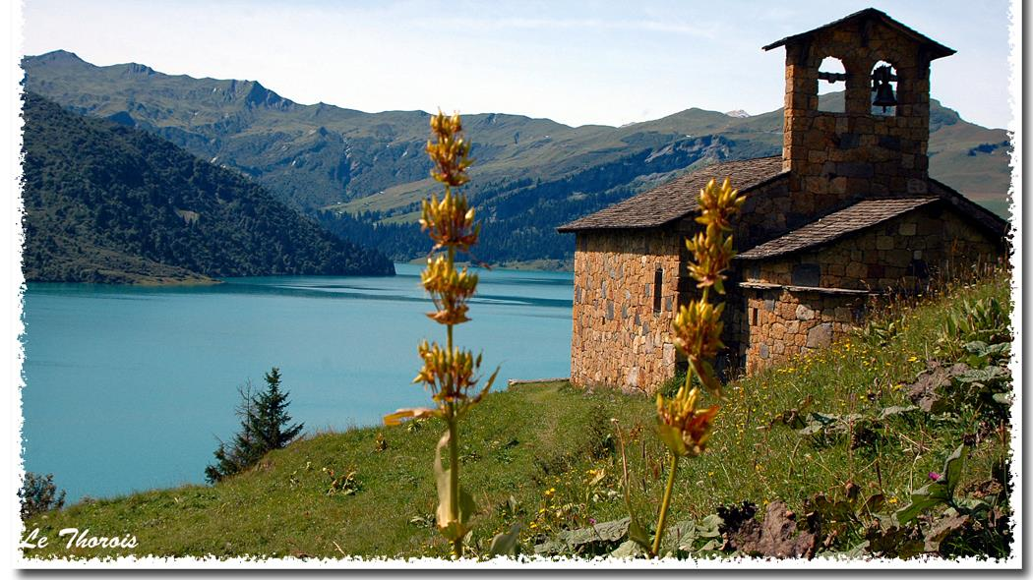
Le Cornet De Roselend (1968 m ) un Aperçu du Beaufortain

Slide 4
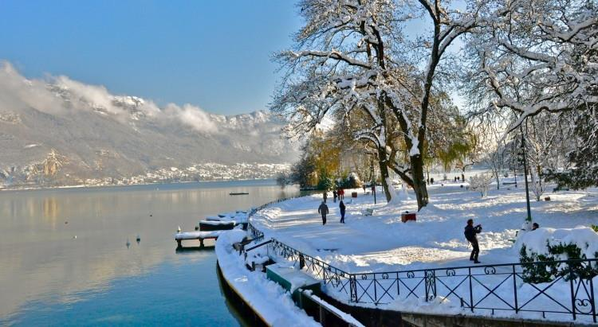
Annecy (Sous La Neige)

Slide 5
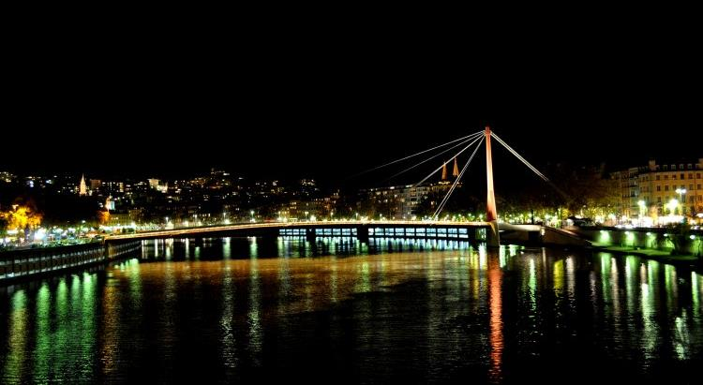
Lyon ( La Nuit )

Slide 6
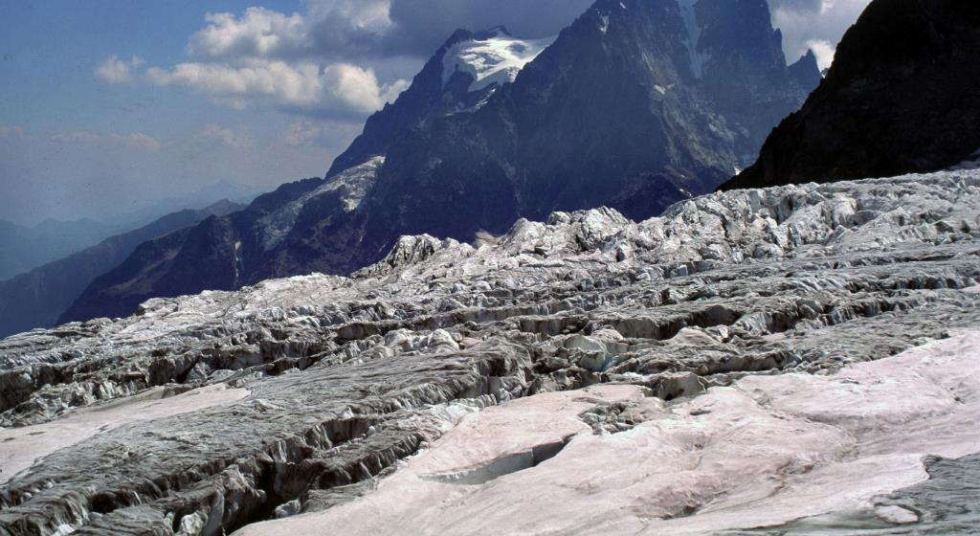
Les Ecrins , Le Glacier Blanc Le massif du Pelvoux

Slide 7
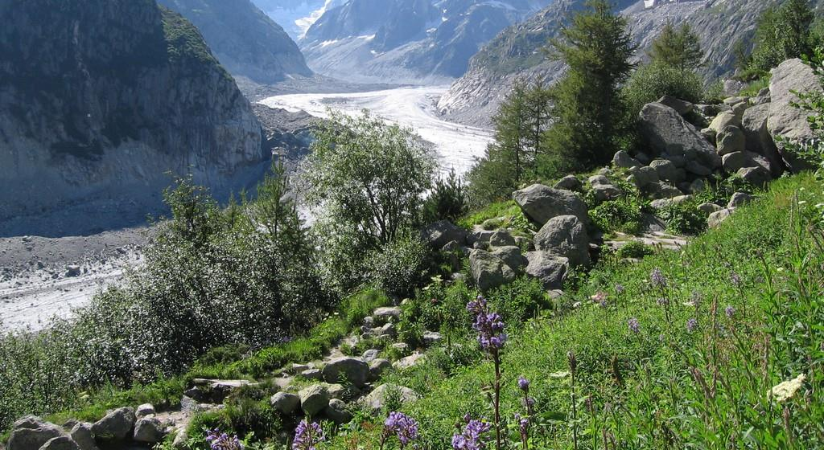
La mer de Glace (Chamonix)

Slide 8
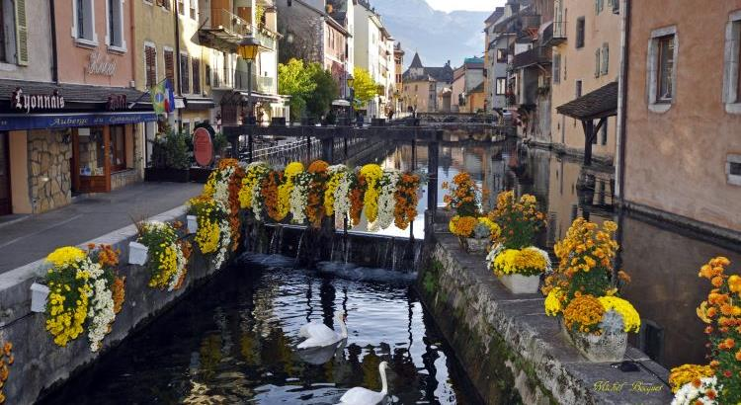
Annecy

Slide 9
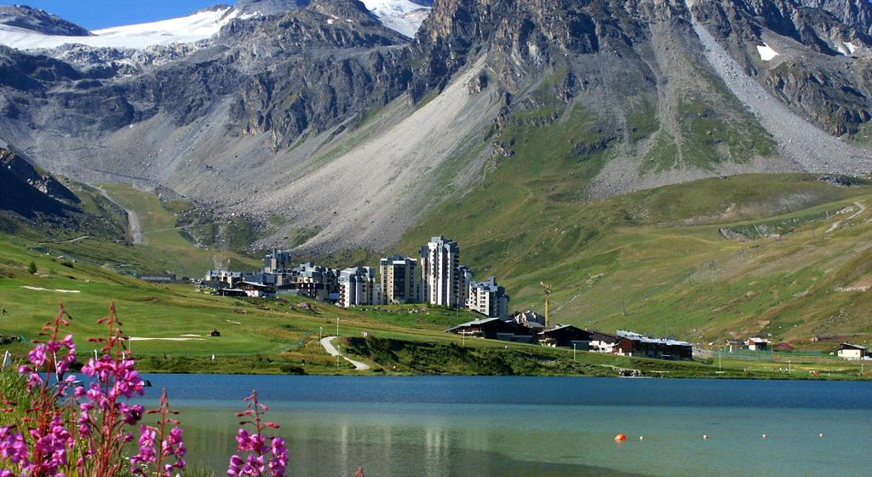
Tignes

Slide 10
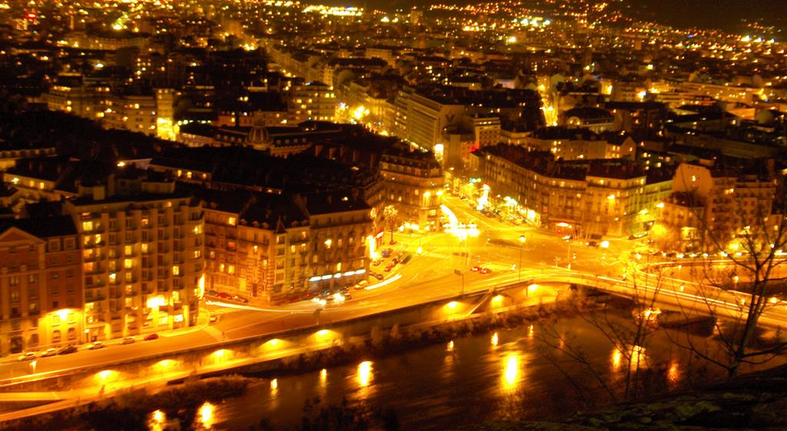
Grenoble (Isère) Nuit

Slide 11
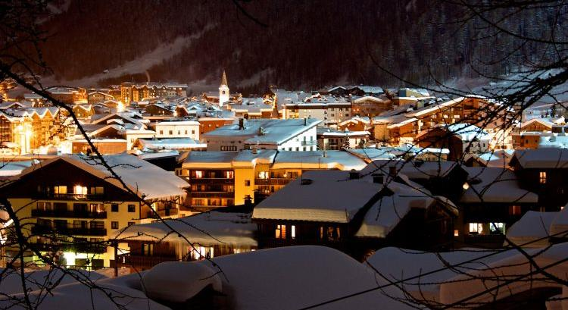
Val – d’Isère La Nuit

Slide 12
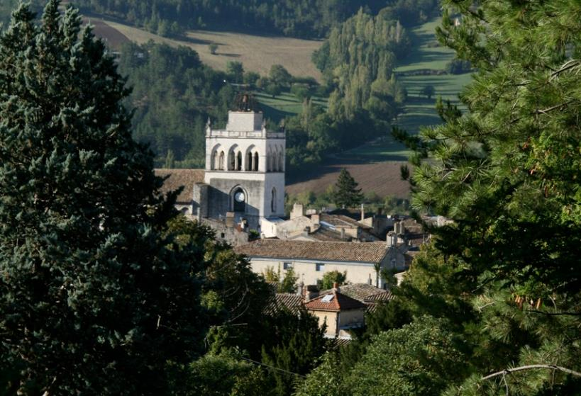
Cathédrale de Die

Slide 13
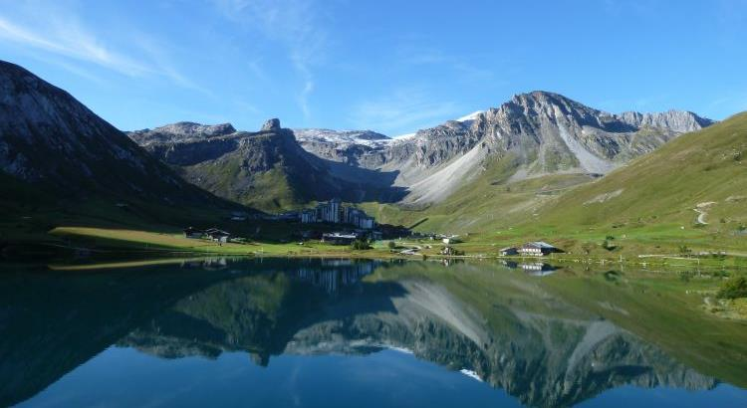
Lac De Tignes ( Tignes)

Slide 14
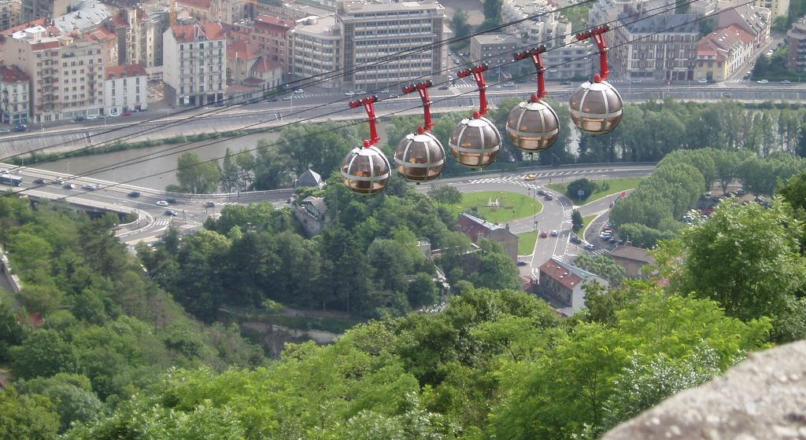
Grenoble

Slide 15
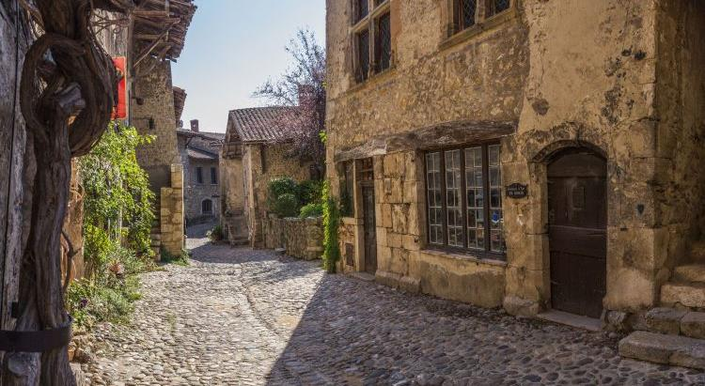
Pérouges

Slide 16
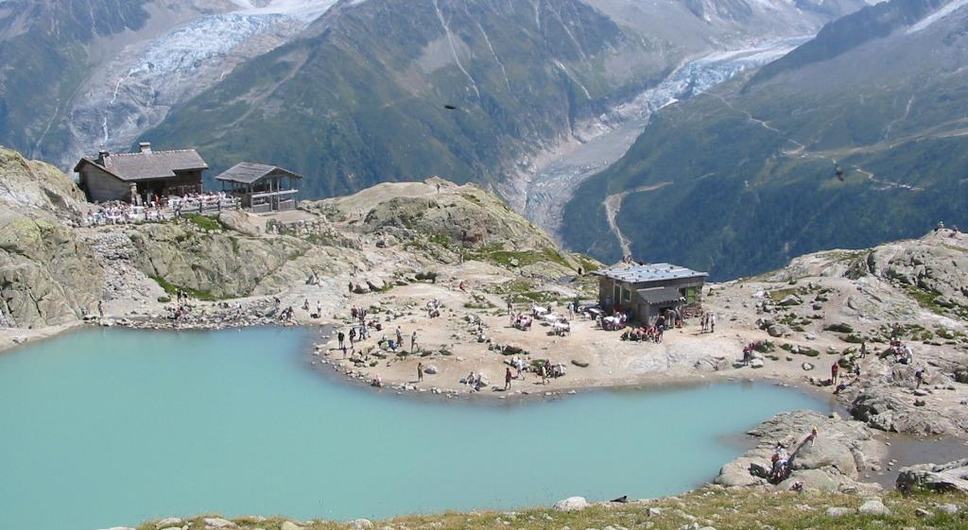
Le lac Blanc (Chamonix )

Slide 17
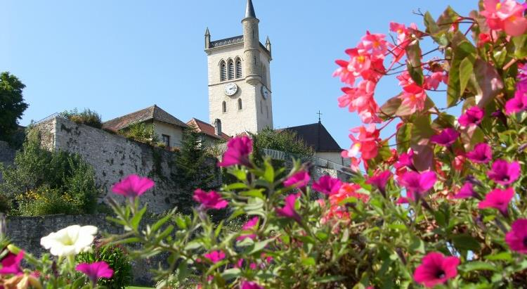
Morestel: Morestel , Est Une Charmante Petite Ville Situé Entre Lyon et Grenoble

Slide 18
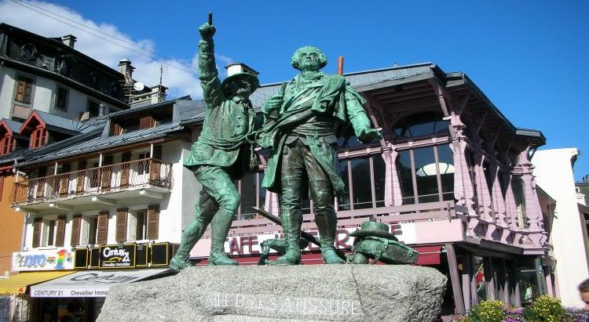
Chamonix ; Monument en l’Honneur Aux Guides De Haute – Montagne

Slide 19
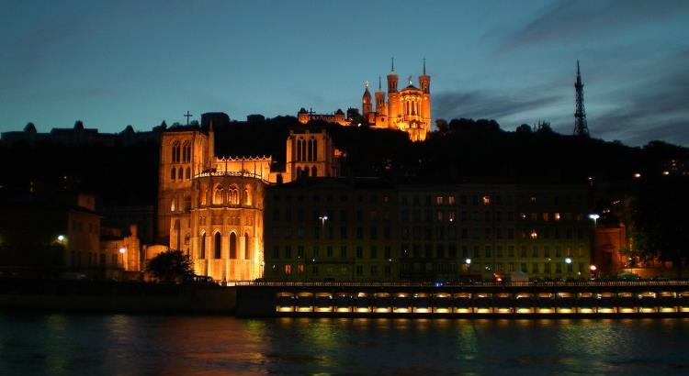
Berges De Nuit

Slide 20
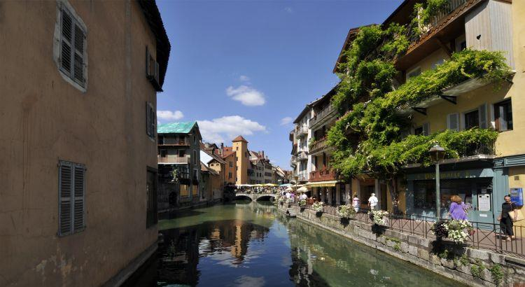
Annecy

Slide 21
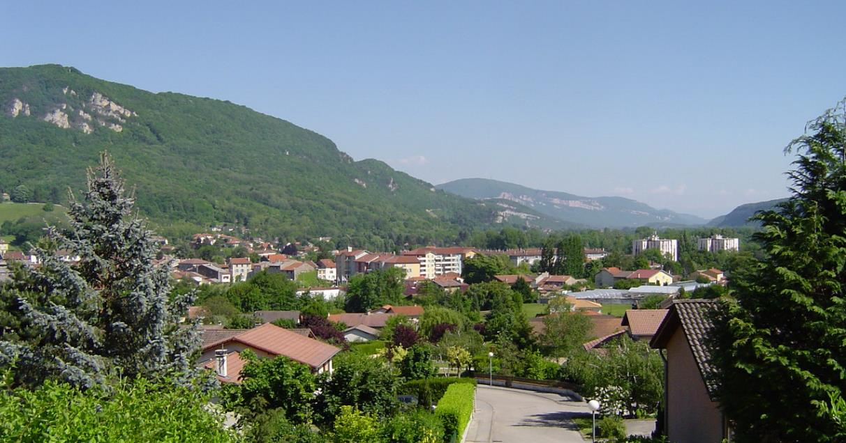
Lagnieu Dans L’Ain

Slide 22
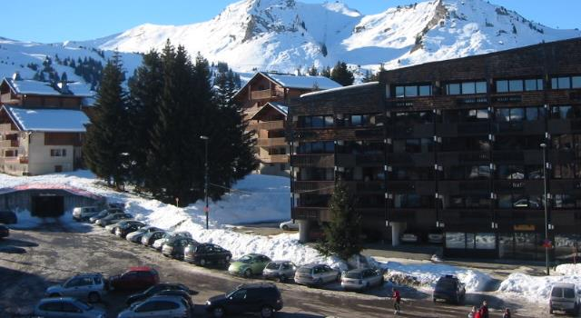
Prat-Lys (Haute - Savoie)

Slide 23
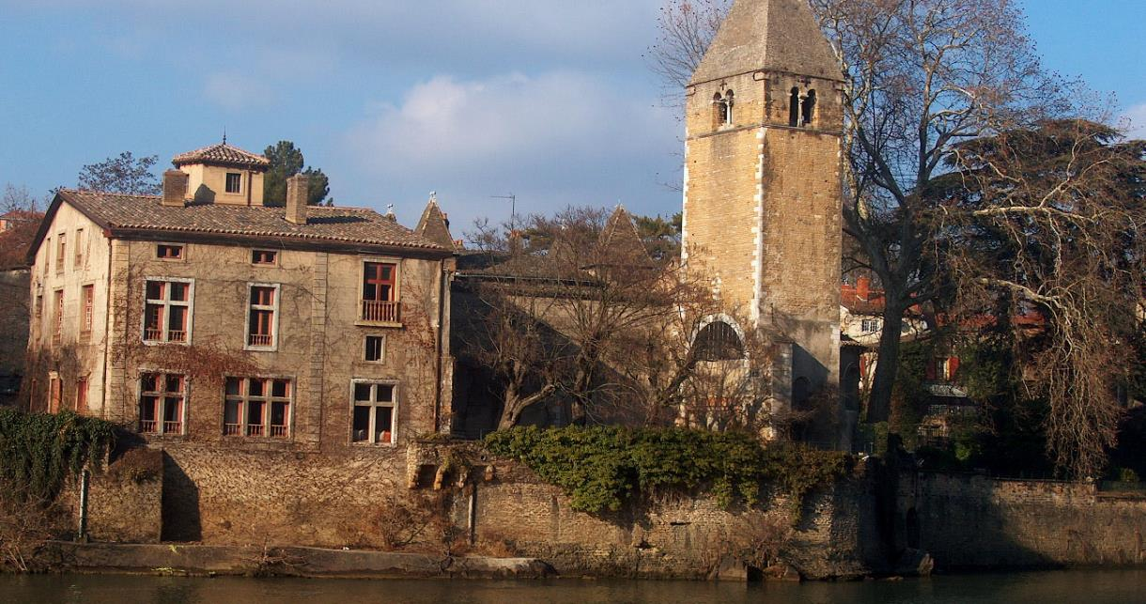
Le Manoir de L’île Barbe

Slide 24
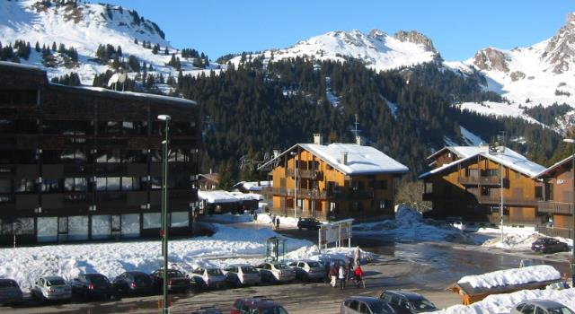
Prat- de –Lys

Slide 25
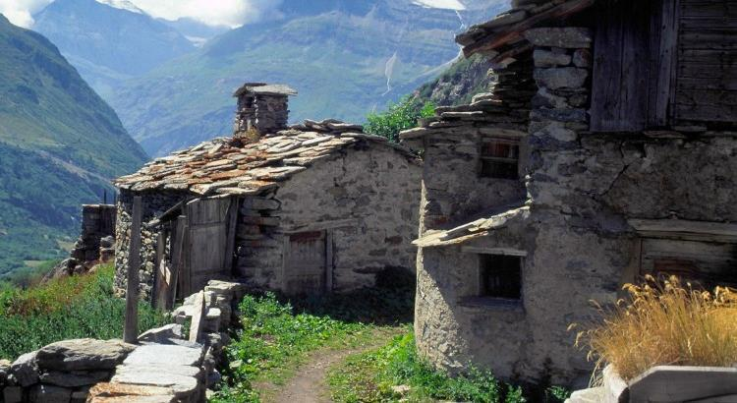
Vallée de La Maurienne ( Le Village de L’Ecot)

Slide 26
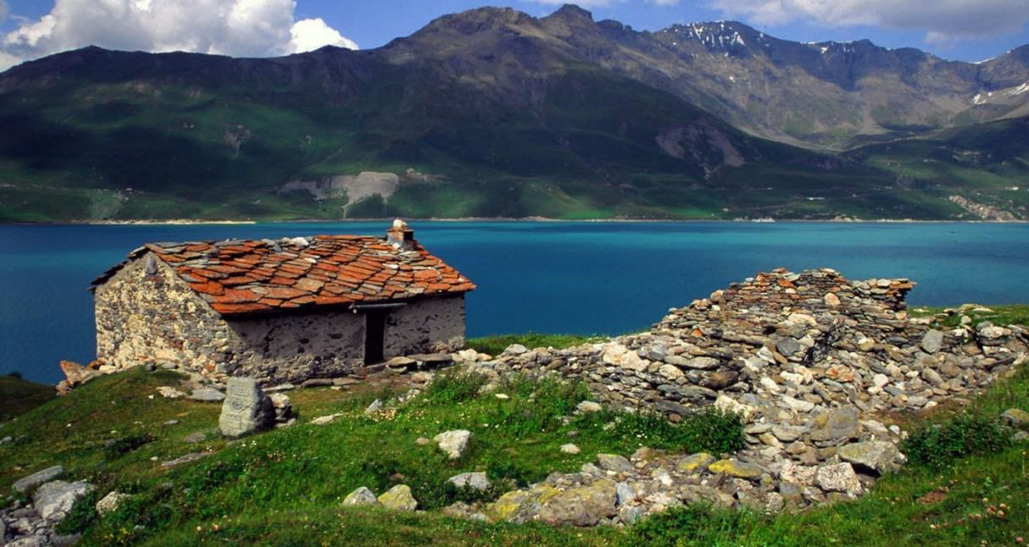
La Maurienne ( lac mont – Cenis )

Slide 27
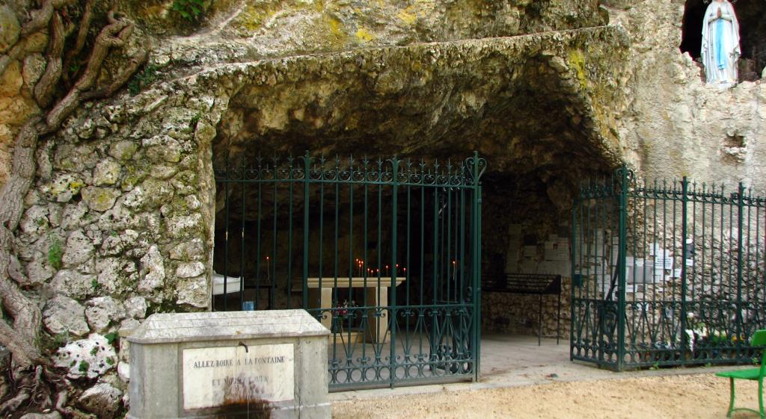
Abbaye D’Aiguebelle (Abbaye Cistercienne ) fondée en 1137

Slide 28
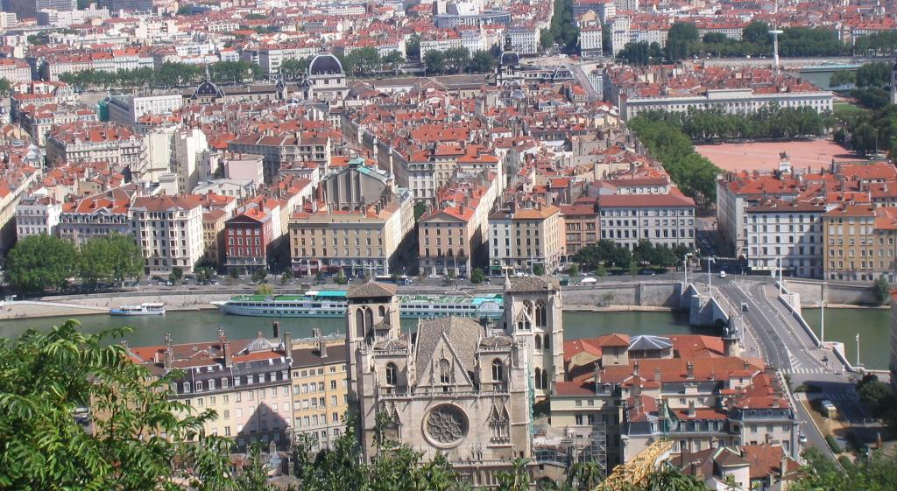
Rhône Escale à Lyon

Slide 29
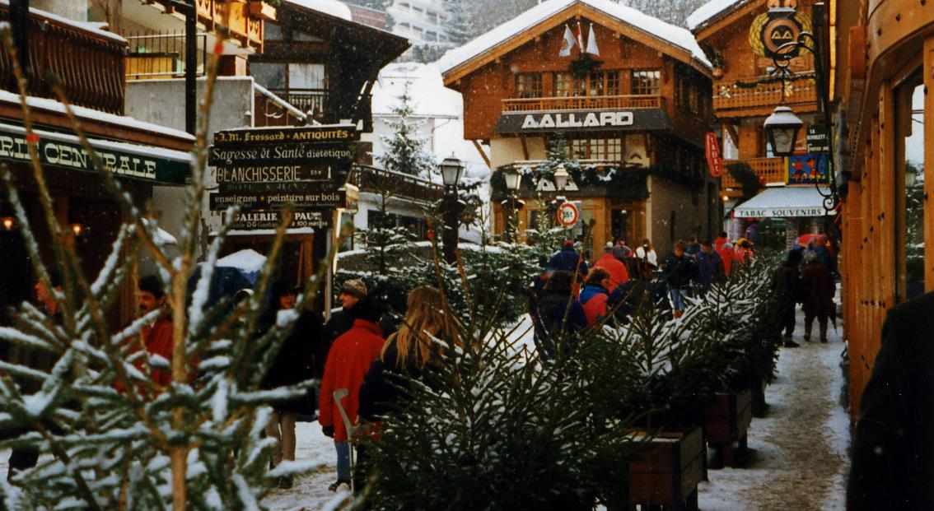
Megève (Haute – Savoie )

Slide 30
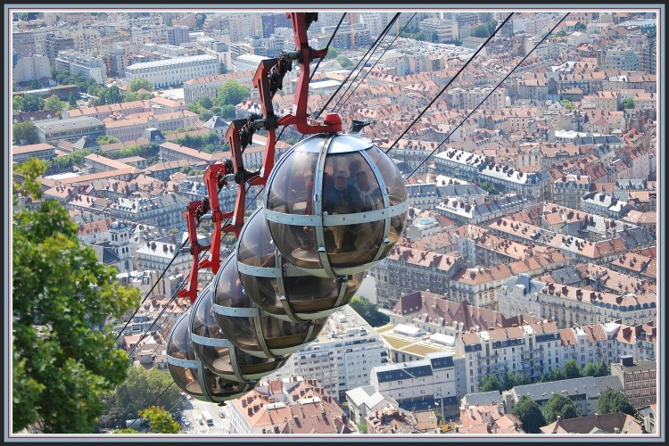
Les Bulles à Grenoble (Montée à la Bastille )

